Slide 1
Продвижение рекомендаций по поводу криминализации ВИЧ
Глобальная комиссия по ВИЧ и законодательству
2020 г.

Slide 2
О Глобальной комиссии
К 2010 году, несмотря на важные достижения в противодействии ВИЧ, для некоторых групп населения прогресс оставался неравномерным. Стало ясно, что законы, политика и практики могут поддерживать, но и препятствовать усилиям по борьбе с ВИЧ.
Обоснование: чтобы лучше понять роль закона в усилении или подрыве мер в ответ на ВИЧ и систематическом изучении имеющихся фактических данных, ПРООН от имени Объединенной программы ООН по ВИЧ / СПИДу [ЮНЭЙДС] созвала ГК в 2010 году.
Состав: 14 выдающихся экспертов в области ВИЧ, прав человека, общественного здравоохранения, гендера, ключевых групп населения, включая бывших президентов Ботсваны и Бразилии.
Мандат: разработать научно обоснованные рекомендации для содействия эффективному реагированию на эпидемию ВИЧ.
Область исследований: криминализация ВИЧ, ГН, СРЗП, множественные правовые системы, законы о возрасте согласия, ключевые группы населения - МСМ, трансгендеры, секс работники, ЛУН, заключенные, мигранты, интеллектуальная собственность и доступ к лечению.

Slide 3
О Глобальной комиссии
Результат: отчет - ВИЧ и законодательство: риски, права и здоровье [2012]
Результат: богатый архив информации о ВИЧ и законодательстве [hivlawcommission.org]
Формат: проблемы, выводы с примерами, доказательства, рекомендации
54 конкретных рекомендаций

Slide 4
Дополнение 2018 г.
Процесс: Глобальная комиссия пять лет спустя. Многосторонная встреча [июнь 2017 года]; Совещание технических экспертов [апрель 2018 года]; Призыв к подаче заявок [май 2018]; Комитет по рассмотрению [июнь 2018 года]; Глобальный диалог [июль 2018 года]
Область исследований: новые и возникающие проблемы, достижения науки, правозащитные меры в ответ на коинфекцию ВИЧ, СРЗП. Обновляет и усиливает выводы и рекомендации Отчета за 2012 г.
Коинфекции ВИЧ: туберкулез и вирусный гепатит, правозащитные меры, стигма и дискриминация, финансирование
Научные разработки: лечение как профилактика, подавление вирусной нагрузки, PrEP, самотестирование, филогенетика [последствия для уголовного преследования]
Возникающие проблемы: сокращение гражданского пространства, государственное наблюдение, цифровые платформы и конфиденциальность, отступление на СРЗП
Сохраняющиеся проблемы: девочки-подростки и молодые женщины, мигранты и беженцы, заключенные
30 конкретных рекомендаций

Slide 6
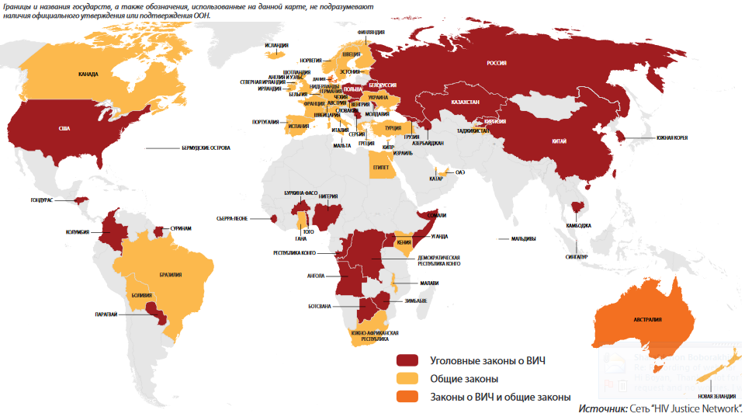
Дополнение 2018 г. [Криминализация ВИЧ]

Slide 7
Сохранение криминализации
В 2018 годy, в 68 странах предусмотрена уголовная ответственность за несообщение диагноза ВИЧ, поставление в опасность инфицирования и передачу ВИЧ
ВИЧ-положительный статус может рассматриваться в качестве отягчающего ответственность и наказание обстоятельства.
Уголовное преследование в связи с ВИЧ-положительным статусом в 69 странах, особенно Беларусь, Канада, Россия и США.
Notes:
HIV Justice Worldwide: По состоянию на июль 2018 года, 73 страны имеют уголовные законы, касающиеся ВИЧ, и еще в 39 стран, использовались общие уголовные законы для судебного преследования людей, живущих с ВИЧ, за предполагаемое раскрытие ВИЧ, предполагаемое или потенциальное заражение ВИЧ, и / или неумышленная передача.
В ряде стран, например, в Венесуэле, Гане, Греции, Гондурасе, Зимбабве, Кении, Колумбии, Малави, Монголии, Швейцарии и двух штатах США, были отменены законы, предусматривающие уголовную ответственность за передачу ВИЧ

Slide 8
Выводы
Разные приговоры, в том числе за неразглашение, «безрассудное/небрежное» поставление в опасность инфицирования, укусы, плевки
Филогенетика, хотя и способна определить, что штаммы ВИЧ отличаются, не может подтвердить направление или время передачи, когда штаммы одинаковы. Это не может доказать связь вне сомнения
В некоторых странах больные туберкулезом были осуждены за несоблюдение и за незавершение лечения.
Новые достижения в науке о ВИЧ - подавление вируса с помощью АРТ и PrEP и их значение для криминализации ВИЧ
Прогрессивные суды во многих странах

Slide 9
Рекоммендации
Для обеспечения эффективности и устойчивости мер в сфере здравоохранения в соответствии с международными обязательствами в области прав человека необходимо срочно предпринять следующие меры:
В странах, где все еще действуют законы, предусматривающие уголовную ответственность за передачу ВИЧ, суды должны в соответствии с соответствующими стандартами уголовного процесса требовать доказательства о наличии умысла передачи ВИЧ. Нельзя предполагать или обосновывать наличие умысла такими обстоятельствами, как знание и/или несообщение обвиняемым своего ВИЧ-положительного статуса, участие в незащищенном половом контакте, рождение ребенка без принятия мер по профилактике передачи ВИЧ от матери к ребенку либо совместное использование инструментария для инъекционного употребления наркотиков.
В случае отмены законов о ВИЧ, государства должны обеспечить недопустимость применения общих законов к ВИЧ или ТБ, приводящего к аналогичным последствиям.
3. Государства должны запретить применение законов о ВИЧ, о наркотиках и о защите детей от насилия или невыполнения родительских обязанностей для преследования женщин, живущих с ВИЧ, за выбор, который они делают во время или после беременности, в том числе за решение о грудном вскармливании.
4. Во всех случаях, когда в уголовном деле фигурирует ВИЧ, полиция, адвокаты, судьи и, где применимо, присяжные заседатели должны быть проинформированы о последних научных данных о пользе и последствиях соответствующего лечения, а также о преимуществах продолжения терапии как для самого человека, так и для общества.
5. Государства должны обеспечить, чтобы сам по себе ВИЧ-положительный статус не использовался в качестве основания для заключения под стражу, раздельного содержания под стражей или в местах лишения свободы, вынесения более суровых приговоров или определения более жестких условий условно-досрочного освобождения.
Notes:
In July 2018, the Journal of the International AIDS Society published the Expert consensus statement on the science of HIV in the context of criminal law which provides some of the most authoritative and best available scientific and medical evidence on HIV criminalisation. As with the report of the Global Commission on HIV and the Law, the Expert Consensus Statements cautions governments and those working in legal and judicial systems to pay close attention to the significant advances in HIV science that have occurred over the last three decades to ensure current scientific knowledge informs application of the law in cases related to HIV.
Available at https://doi.org/10.1002/jia2.25161.

Slide 10
Продвижение рекомендаций по криминализации ВИЧ
С июля 2016 года ПРООН поддержала 5 стран в области реформировании законодательства о криминализации ВИЧ или о прекращении законопроектов о криминализации ВИЧ.
Суд играет важную роль в создании благоприятной правовой и правозащитной среды, особенно в отношении криминализации ВИЧ.
Просьба на Международной конференции по СПИДу 2018 года о том, чтобы ПРООН разработала руководящие принципы по уголовным делам, связанным с ВИЧ, для оказания помощи судьям, магистратам, прокурорам и адвокатам защиты.
Notes:
Как и в Отчете за 2012 год, где ПРООН оказала поддержку 89 странам в выполнении различных рекомендаций, ПРООН продолжит оказывать поддержку странам посредством -
Оценка правовой среды и юридические обзоры
Национальные диалоги и планирование действий
Судебные диалоги и форумы
Сенсибилизация и укрепление потенциала парламентариев
Обучение сотрудников правоохранительных органов
Вовлечение ключевых заинтересованных сторон, включая СМИ, ученых, религиозных и культурных лидеров и т. Д.
Укрепление потенциала гражданского общества и организаций ЛЖВ и ключевых групп населения
ПРООН проводит совещания по правам человека, стигме и дискриминации и отмене карательных законов в рамках совместной программы ЮНЭЙДС.

Slide 11
Спасибо за внимание
Отчет Глобальной комиссии на русском языке
https://hivlawcommission.org/wp-content/uploads/2017/06/FinalReport-RisksRightsHealth-RU.pdf
Дополнение 2018 г. на русском языке
https://hivlawcommission.org/wp-content/uploads/2020/06/Hiv-and-the-Law-supplement_RU_2020.pdf
Заявление об экспертном консенсусе в отношении научных данных о ВИЧ-инфекции в контексте уголовного права http://www.ewna.org/wp-content/uploads/2018/11/Zayavlenie-o-konsensuse_2018.pdf
Краткое заявление по вопросам политики на русском языке https://data.unaids.org/pub/basedocument/2009/jc1514_policy_brief_criminalization_short_ru.pdf
HIV Justice Worldwide на русском языке: https://www.hivjusticeworldwide.org/ru/

